Slide 1
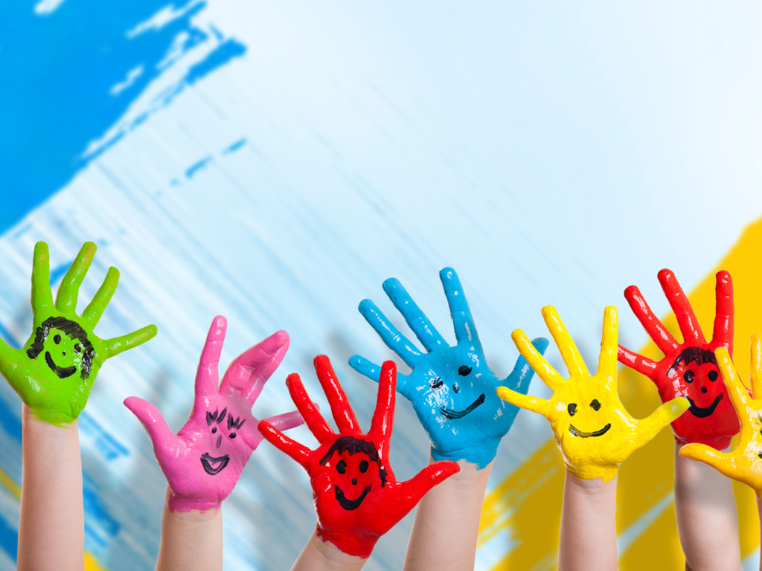
МАСТЕР- КЛАСС для родителей «Нетрадиционные техники рисования» Выполнили: Гречина В.П.
Дмитриева Н.А.

Slide 2
«… Это правда! Ну чего же тут скрывать? Дети любят, очень любят рисовать! На бумаге, на асфальте, на стене И в трамвае на окне…» Э.Успенский

Slide 3
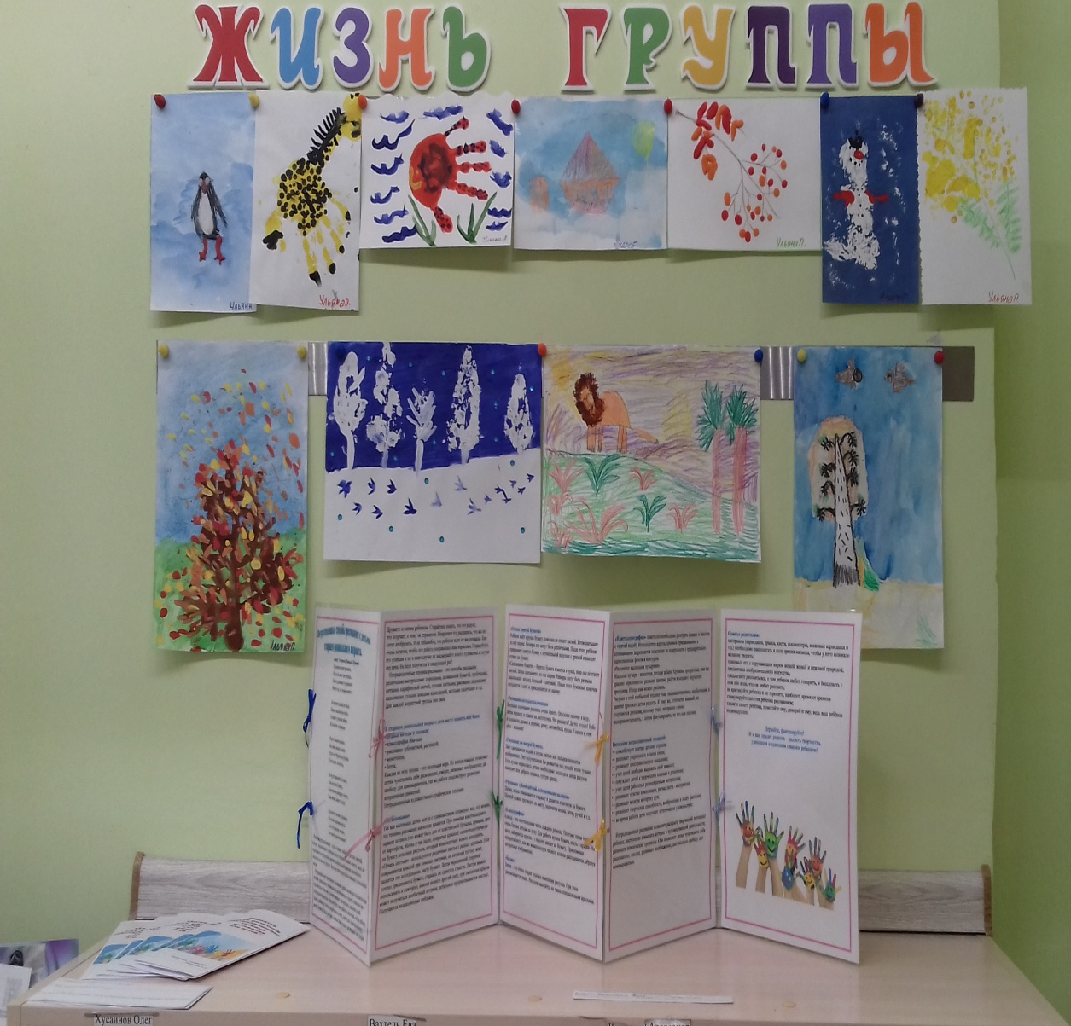
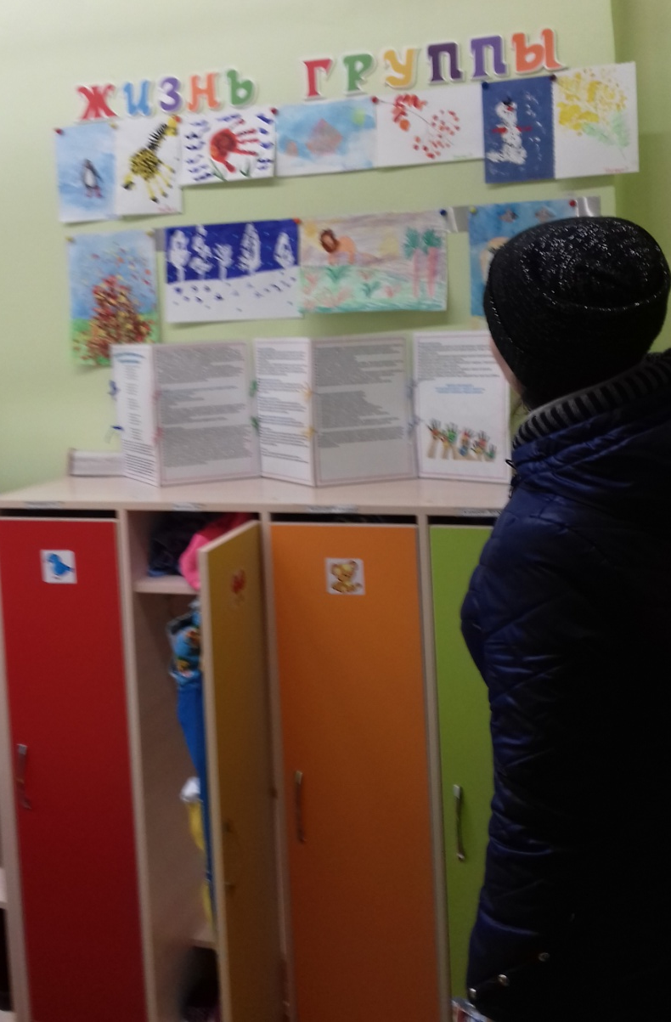
В группе для родителей организовали выставку детских работ, выполненных в технике нетрадиционного рисования и наглядную информацию по теме.

Slide 4
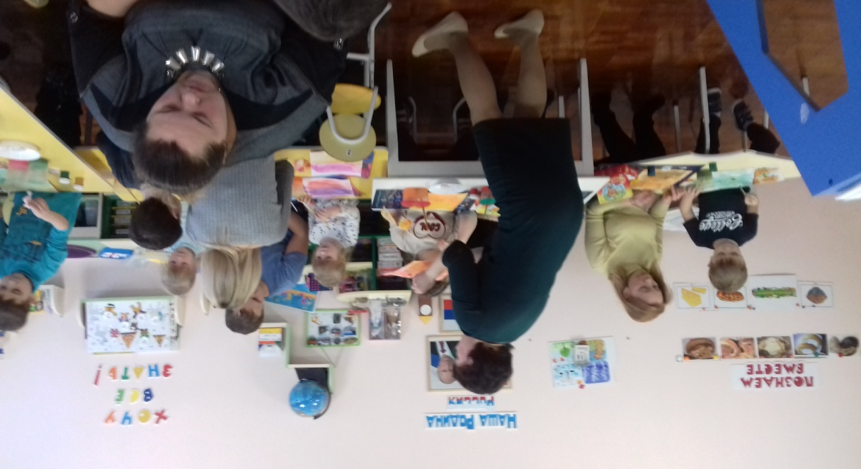
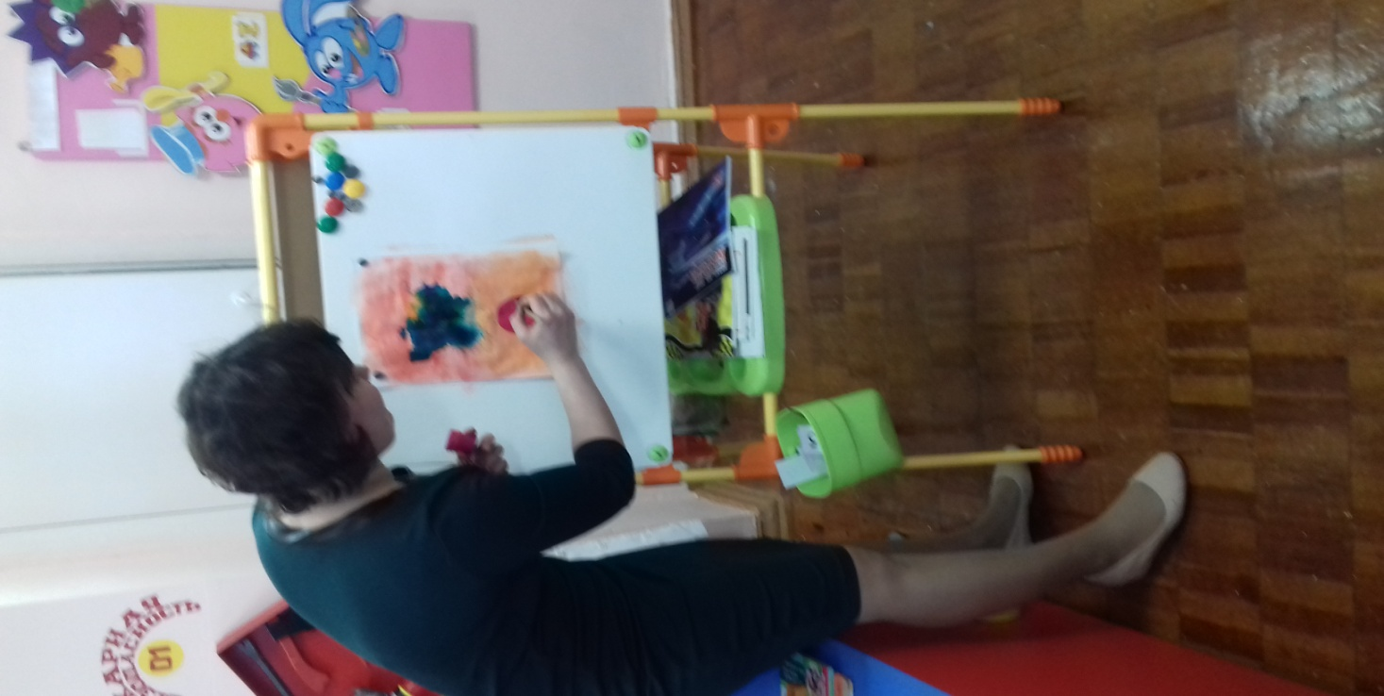
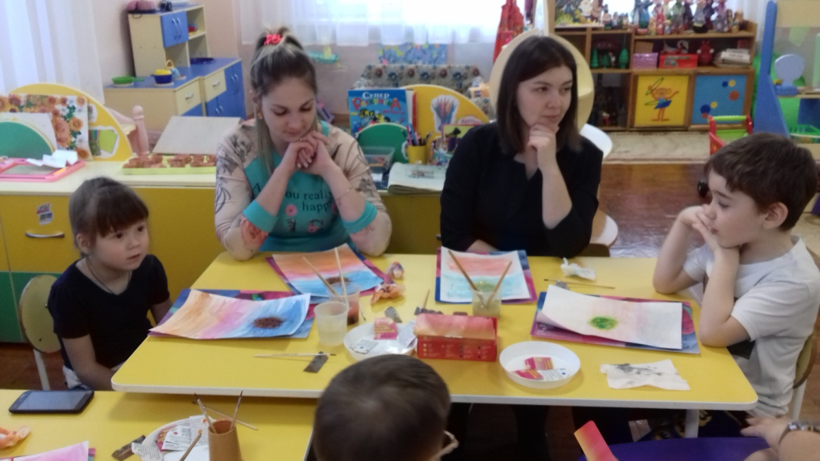
Дети и родители под руководством Натальи Александровны рисовали в технике «По мокрому пищевыми красителями»

Slide 5
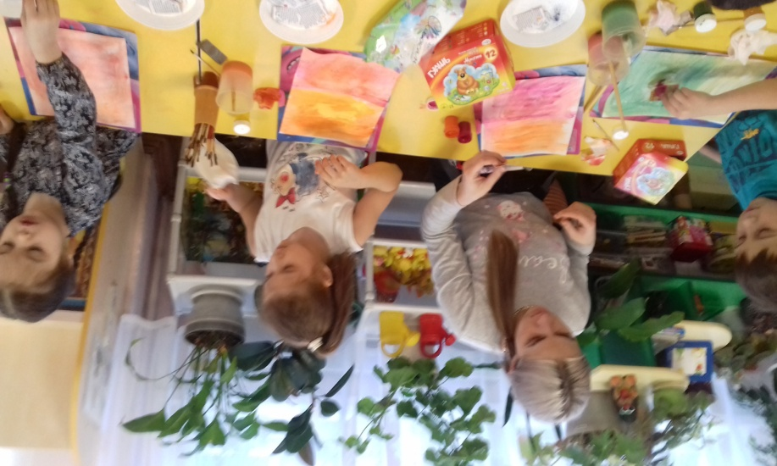
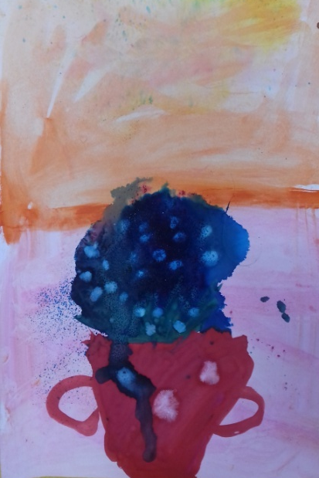
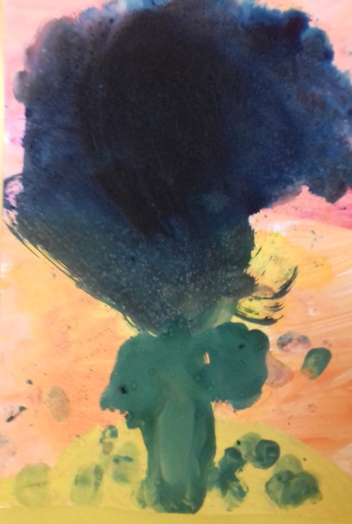

Slide 6
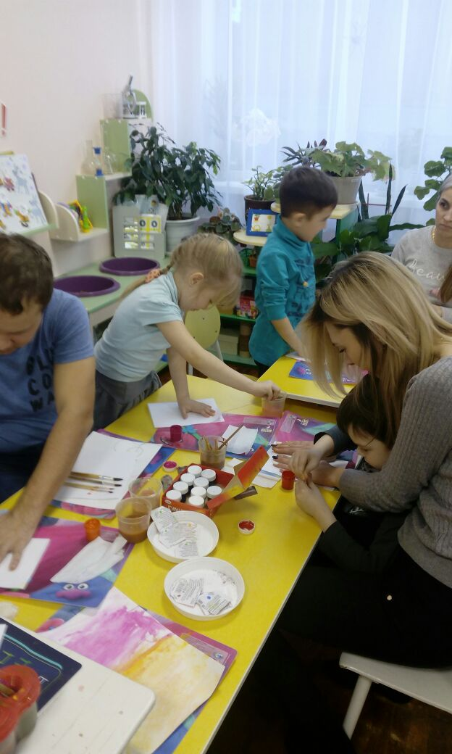
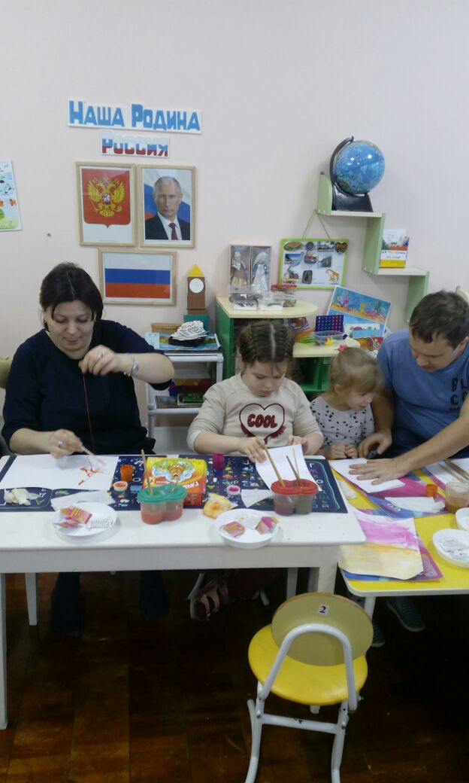
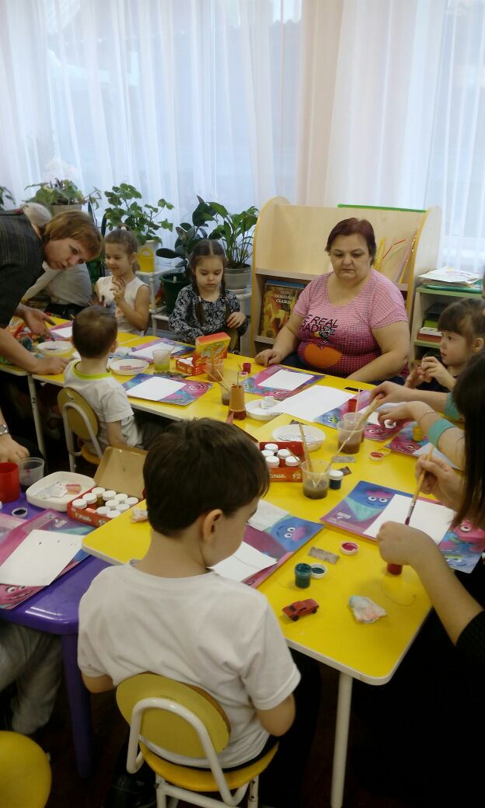
Родителей очень впечатлила технология выполнения "ниткографии»

Slide 7
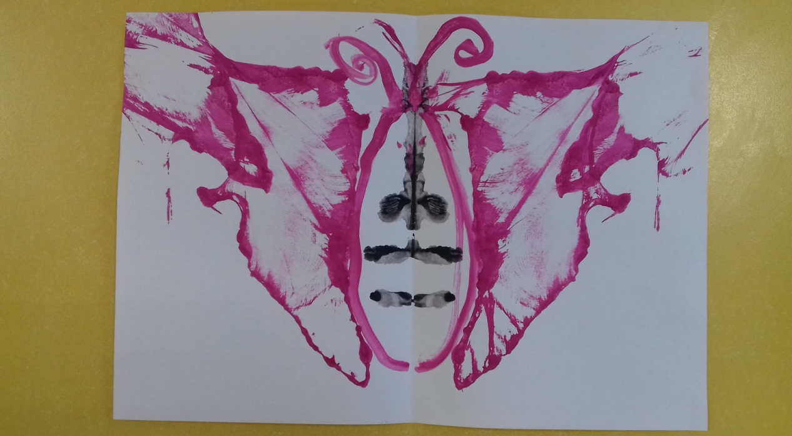
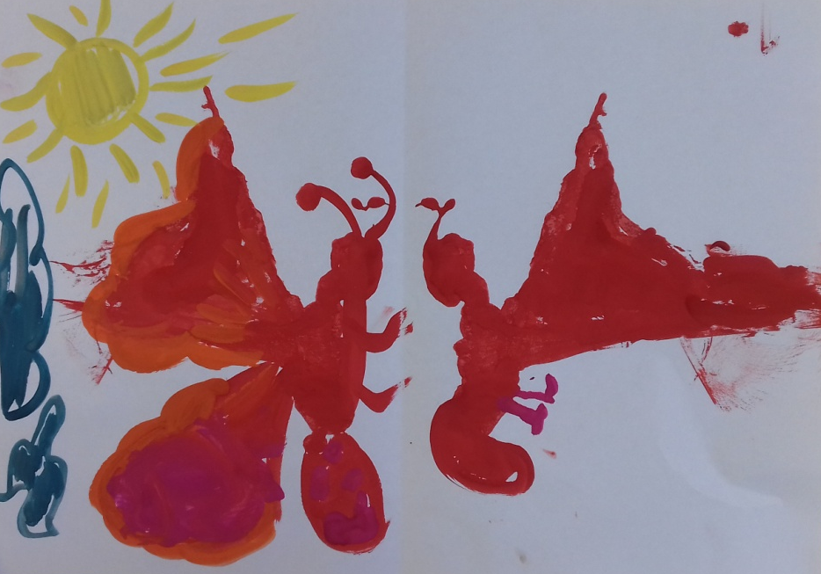
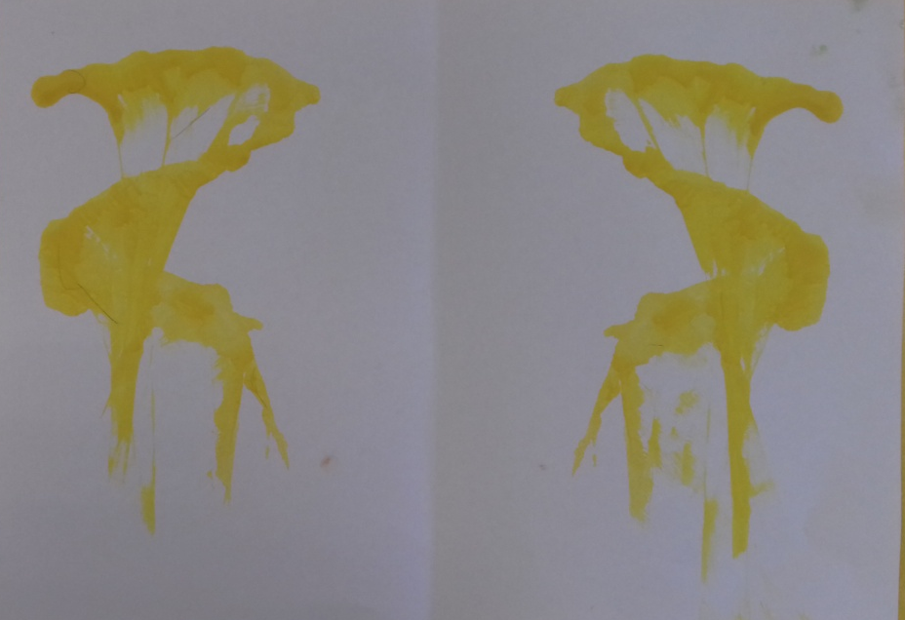
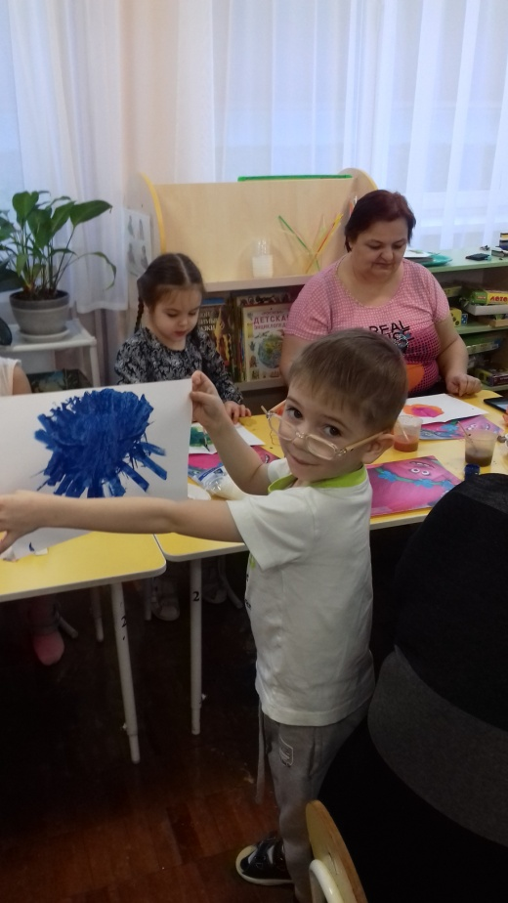
Кляксография Ниткография

Slide 8
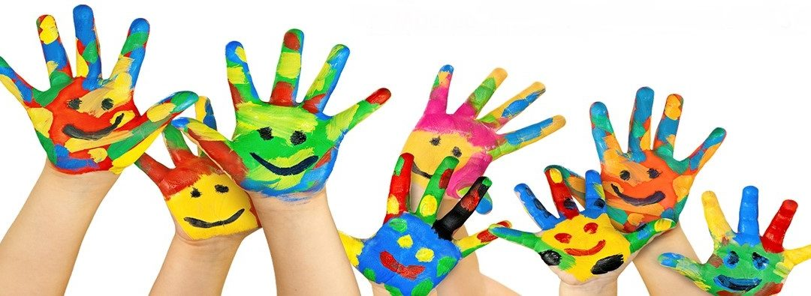
Рисование нетрадиционной техникой:
• способствует снятию детских страхов; • развивает уверенность в своих силах; • развивает пространственное мышление; • учит детей свободно выражать свой замысел; • побуждает детей к творческим поискам и решениям; • учит детей работать с разнообразным материалом; • развивает чувство композиции, ритма, цвета - восприятия; • развивает мелкую моторику рук; • развивает творческие способности, воображение и полёт фантазии; • во время работы дети получают эстетическое удовольствие.

Slide 9
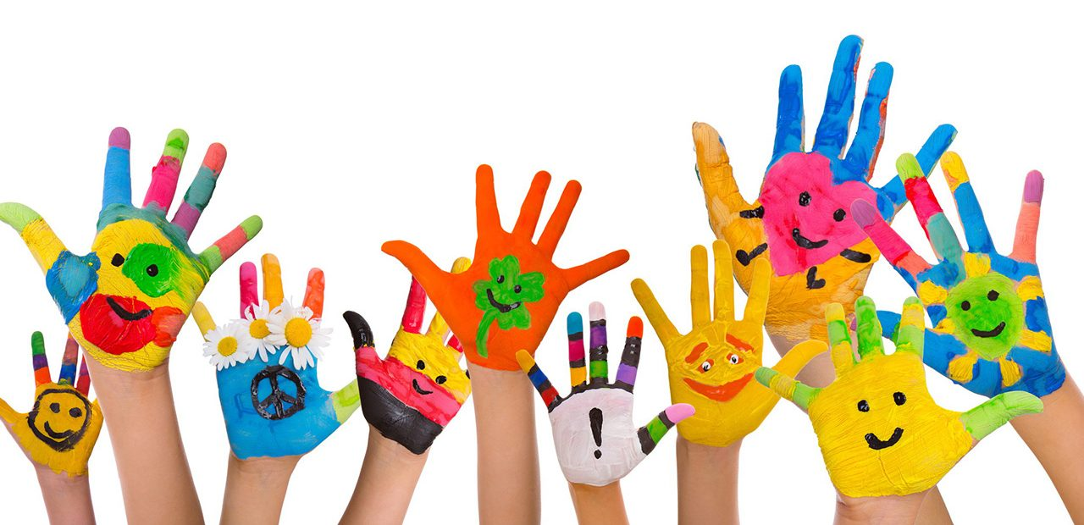
Дорогие папы, мамы и бабушки, вы смогли убедиться, что творческий процесс – это настоящее чудо. Пусть творчество доставит радость вам и вашим детям! Надеемся, что вы узнали для себя что-то новое. Дерзайте, фантазируйте!
И к вам придет радость – радость творчества,
удивления и единения с вашим ребенком!

